Slide 1

Screen Design

Slide 2
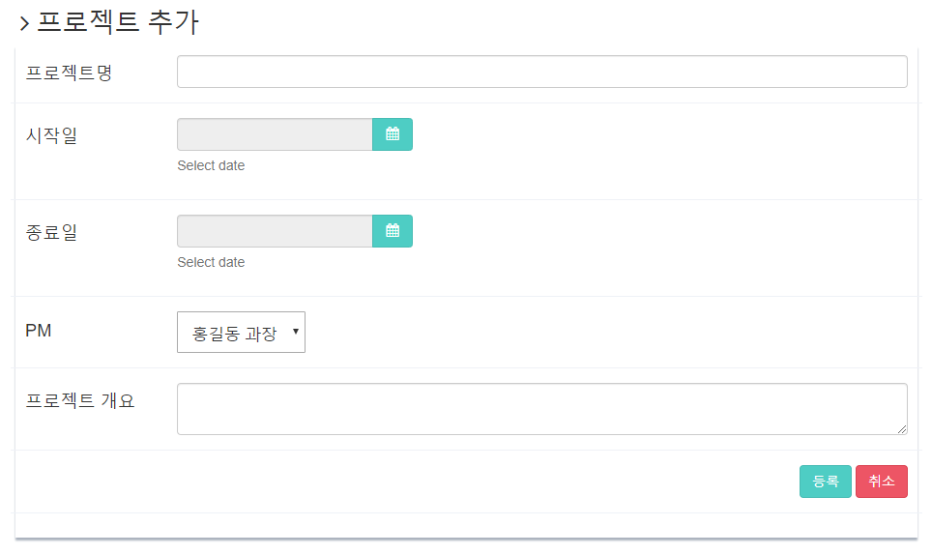
[화면구현] 프로젝트추가
WEB

Slide 3
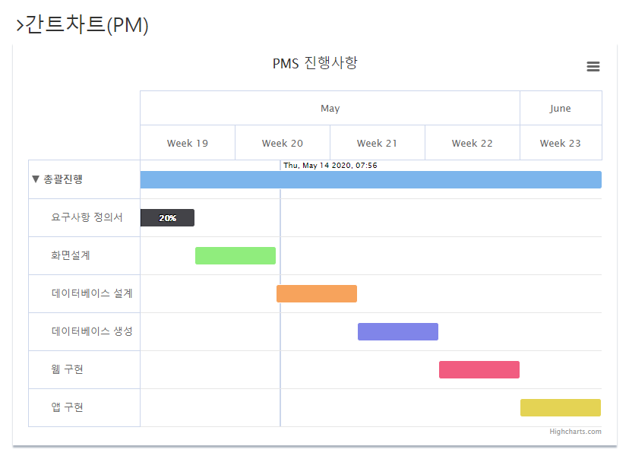
[화면구현] 간트차트(PM)
WEB

Slide 4
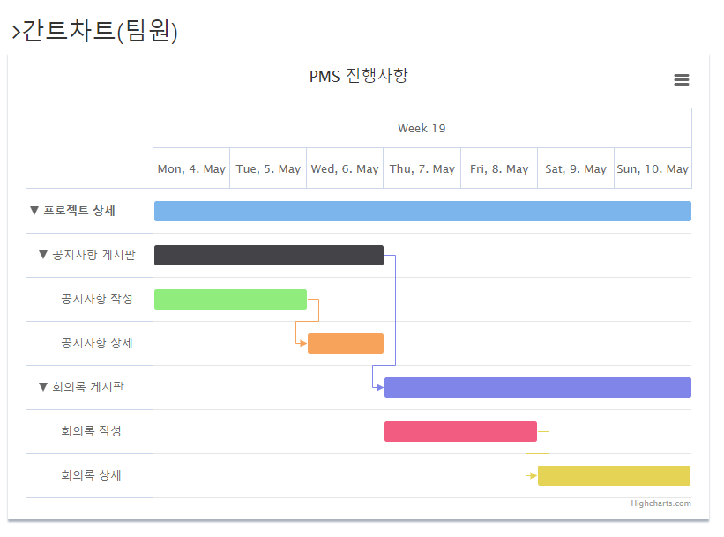
[화면구현] 간트차트(팀원)
WEB

